Slide 1
Dataset
Jhon Jairo Sanchez Benavides
Andres Felipe Foronda

Slide 2
isdlite-normals.tar.gz
Contiene las medias climatologicas hechas alrededor del mundo desde 1981 hasta 2010

Slide 3
isd-lite-format isd-lite-technical-document
Contiene la descripcion del significado y orden de los datos almacenados en el isdlite-normals.tar.gz.

Slide 4
isd-lite-format
Campo 1 año de observacion
Campo 2 mes de observacion
Campo 3 dia de observacion
Campo 4 hora de observacion
Campo 5 temperatura del aire
Campo 6 temperatura de punto de rocio
Campo 7 Presion del nivel del mar
Campo 8 direccion del viento
Campo 9 velocidad del viento
Campo 10 codigo cobertura del cielo
Campo 11 Precipitacion una hora
Campo 12 Precipitacion 6 horas

Slide 5
Punto de rocio
"El Punto de Rocío es el valor al que debe descender la temperatura del aire para que el vapor de agua existente comience a condensarse."
"El punto de rocío puede calcularse directamente con los datos de temperatura y humedad relativa existentes en un momento dado."
Unidades Grados celcius
Factor de escala: 10
Valor perdido -9999

Slide 6
isd-history
historico de las estaciones que han estado recolectando datos en el isd.
Los nombres de archivo en isd-lite corresponden con los números de estación listados en el archivo isd-history.txt:
por ejemplo, 723150-03812-2006 corresponde con el número USAF 723150 y el número WBAN 03812.

Slide 7
isd-history - Columnas de interes
USAF = Id estacion fuerza aerea
WBAN = numero NCDC WBAN
CTRY = Codigo de pais
LAT = Latitud en miles de grados decimales
LON = Longitud en miles de grados decimales
BEGIN = Inicio periodo del medidor
END = Fin del periodo del medidor

Slide 8
Logica
Del isd-Lite solo se leeran los archivos correspondientes a a las estaciones con datos entre 2001 - 2010 y que estan en Estados Unidos
De los archivos(año de un sensor) se filtraran las medidas perdidas(DP = -9999)
De cada dia se usara solo el bloque de horas entre 12 y 18 incluyendolos. Tomando entonces 7 medidas por dia. Esto significa de acuerdo a la grafica 1 que se tomara en cuenta solo el tiempo donde el dew point es alto

Slide 9
Con 7 medidas por dia, el año a 365 dias y 10 años de datos se tiene que el 100% del tiempo en numero de medidas donde el dew point es alto(12-18 horas)
Se tomaran en cuenta solo los sitios donde el sensor reporte mas del 50% del tiempo con dew point superior a 17°C y menor a -1º
mas de 12782 medidas
Para encontrar el sitio con peor indice de confort se usara el promedio de la temperatura en el rango de horas con dewpoint mas alto por sensor.

Slide 10
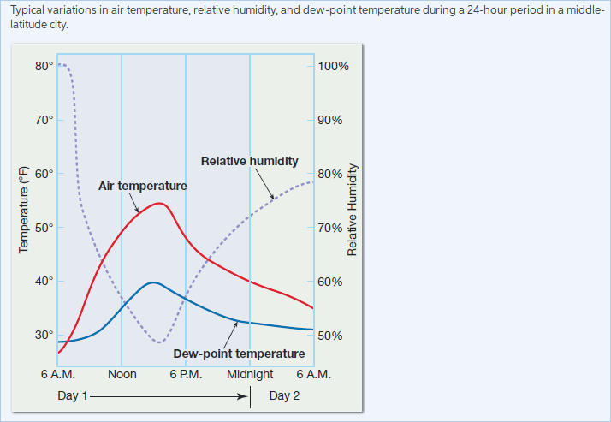
[1]

Slide 11
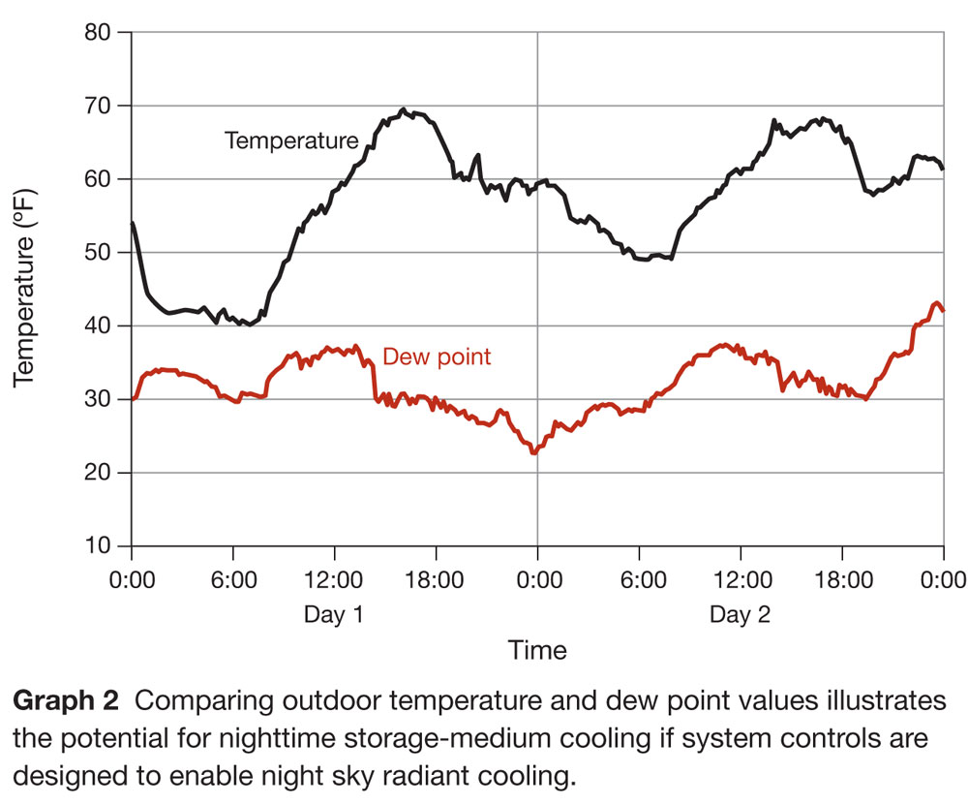
[2]

Slide 12
Notamos que las horas del maximo entan desviadas en las 2 graficas porque en la grafica uno la estimacion es sobre EU donde el sol sale mas rapido y la grafica 2 es sobre mexico[3]

Slide 13
Referencias
http://www.chegg.com/homework-help/applications-and-investigations-in-earth-science-8th-edition-chapter-14.7-solutions-9780321934529http://www.chegg.com/homework-help/applications-and-investigations-in-earth-science-8th-edition-chapter-14.7-solutions-9780321934529
http://solarprofessional.com/articles/products-equipment/solar-heating/solar-heating-systems-storage-mediums-and-temperature?v=disable_pagination&nopaging=1#.WvCAHIBYG00
http://www.web-calendar.org/es/world/north-america/mexico/mexico-city--09?menu=sun

